Slide 1

«Республиканский и международный опыт охраны репродуктивного здоровья детей, подростков и молодежи»
Научно-практическая конференция с международным участием
Федеральное государственное бюджетное образовательное учреждение высшего образования
«Донецкий государственный медицинский университет имени М. Горького»
Министерства здравоохранения Российской Федерации
Значимость выявления сопутствующей патологии у юных беременных при угрожающем выкидыше
д.м.н., профессор Говоруха И.Т.,
к.б.н., доцент Зоркова Е.В.,
врач ординатор акушер-гинеколог – Христич Е.А.

Slide 2

АКТУАЛЬНОСТЬ
Ювенильная беременность – важная медицинская и социальная проблема не только в нашей стране, но и во всех странах мира
Можейко Л.Ф. 2024
В последние годы отмечается тенденция к увеличению частоты беременностей среди подростков
Симонян Е.Э. и др., 2016

Slide 3

АКТУАЛЬНОСТЬ
По частоте наступления беременности среди подростков лидируют страны Африки:
в Нигерии регистрируется 203 случая на 1000 беременных женщин, что является наибольшим количеством
По данным Всемирной Организации Здравоохранения, 2025
В странах Европы и Азии эти показатели ниже:
в России – 25 случаев на 1000 беременных женщин
в Казахстане – 6 случаев на 1000 беременных женщин
в ДНР – 3 случая на 1000 беременных женщин
в Беларуси– 1 случай на 1000 беременных женщин
По данным статистического анализа

Slide 4

Цель работы
Определить значимость выявления сопутствующей патологии и ее частоты у юных беременных при угрожающем выкидыше

Slide 5
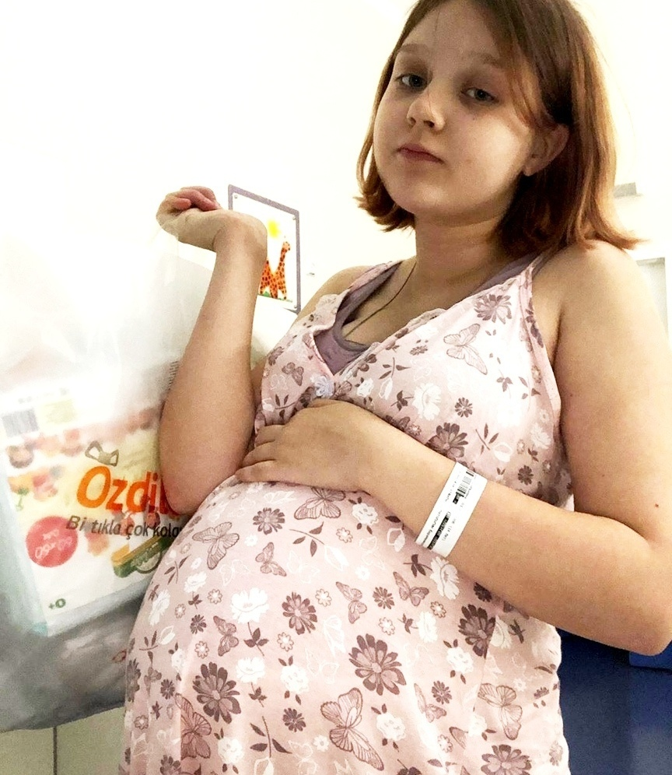
МАТЕРИАЛ И МЕТОДЫ
Проанализирована медицинская документация
22 юных беременных в возрасте от 14 до 17 лет, получавших лечение в ГБУ ДНР
«ДРПЦ им. проф. В.К. Чайки»
по поводу угрожающего выкидыша

Slide 6

Результаты
Средний возраст беременных составил 16 лет
Большинство юных беременных (59,09%) находились в незарегистрированном браке
11 (57,89%) будущих мам были из неполных семей при наличии или папа, или мама, или воспитывались только бабушкой, а 2 (9,09%) из них – являлись сиротами

Slide 7

Результаты
У 19 (86,36%) подростков, беременность осложнилась анемией:
лёгкой степени у 12 (54,54%) при уровне Hb от 105 до 90 г/л
средней степени – у 6 (27,27%) с количеством Hb от 89 до 70 г/л
у 1 (4,54%) девушки – при концентрации Hb 120 г/л, зарегистрирован латентный дефицит железа

Slide 8

Результаты
Факторами риска развития анемии у юных беременных является:
ограниченный доступ к качественному питанию и медицинской поддержке
проживание в отдаленных районах
их принадлежность к многодетным семьям
недостаток образовательной информации о правильном питании

Slide 9

Результаты
У 16 (72,72%) подростков при оценке результатов бактериального посева выделений из половых путей выявлены нарушения биотопа влагалища, и обнаружены грибы рода Candida albicans:
у 7 (31,81%) девочек в концентрации 10⁷ КОЕ/мл,
у 5 (22,73%) – в концентрации 10⁶ КОЕ/мл,
и у 4 (18,18%) – в концентрации 10⁵ КОЕ/мл

Slide 10

Результаты
К развитию кандидозного вагинита у беременных приводят изменения в гормональном статусе, отсутствие возможности частого принятия душа, недостаточная гигиена половых органов при нарушении иммунологических и неиммунологических факторов защиты организма

Slide 11

Результаты
Среди подростков диагностированы другие сопутствующие состояния, в том числе:
гипоплазия щитовидной железы, с наличием эутиреоза – 2 (9,08%) случая
1 случай – хронической, ранее существовавшей гипертензии (4,54%)
1 случай ожирения (4,54%)

Slide 12

Выводы
1.Выявление сопутствующей патологии у юных беременных, требует системного подхода, включающего профилактические меры:
- своевременное получение образовательной информации и обучение полезному и здоровому питанию;
- соблюдение правил гигиены половых органов;
ранняя постановка на учёт по беременности и диагностика осложнений гестации, своевременное их лечение.
2. Для улучшения исхода подростковой беременности, сохранения здоровья и благополучия молодых мам и их детей помимо профилактических мероприятий необходима интегральная поддержка, доброжелательное и бережное отношение к юным беременным на протяжении всей беременности.

Slide 13

Благодарим за внимание

